Slide 1
Populismus v Rakousku
Natálie Kapičková

Slide 2
Obsah
Úvod
Co je populismus?
Typologie populismu
Populismus v Rakousku
FPÖ před Strachem – základní kontext
Stracheho éra
FPÖ ve vládě
Nový lídr – Herbert Kickl
Závěr

Slide 3
Úvod
Populismus - nejdiskutovanější fenoménům současné evropské politiky
Rakousko - jeden z nejvýznamnějších případů dlouhodobě úspěšného pravicového populismu
Cíl prezentace:
  ukázat, evoluci FPÖ, jak mobilizuje voliče, proč byla úspěšná a jaká je její možná budoucnost
Kubát, Michal, Martin Mejstřík a Jiří Kocian, eds. Populismus v časech krize. Praha: Univerzita Karlova, Nakladatelství Karolinum, 2016.
Heinisch, Reinhard. „Austrian Right-wing Populism: A Surprising Comeback under a New Leader“. In Exposing the Demagogues: Right-wing and National Populist Parties in Europe, ed. Karsten Grabow a Florian Hartleb, 47–80. Brussels: Centre for European Studies and Konrad-Adenauer-Stiftung, 2013.
Heinisch, Reinhard. „Austria: The Structure and Agency of Austrian Populism“. In Twenty-First Century Populism: The Spectre of Western European Democracy, ed. Daniele Albertazzi a Duncan McDonnell, 67–83. Basingstoke: Palgrave Macmillan, 2008.

Slide 4
Co je populismus?
Populismus není jednotně definovaný pojem, v akademické debatě existuje více přístupů
Definice populismu: Ideologie vs. Strategie
“Tenká” ideologie – lid vs. elity, váže se na “plné” ideologie
Mocenská politická strategie – mobilizace pomocí charismatického lídra
Klíčoví aktéři
Lid – jednotný, ctnostný suverén, zdroj veškeré moci
Elity – zkorumpované, politici, intelektuálové, média, atd.
Vůdce – charismatický, “jeden z lidu”, může lid zachránit

Slide 5
Typologie populismu
Kritérium | Autor/teorietik | Typy, charakteristika
Časové hledisko | M. Marczewska-Rytko | Klasický X soudobý
Základní zaměření | Margaret Canovan | Agrární X politický
Povaha apelu | P. A. Taguieff | Protestu X totožnosti
Pravolevá osa | Michal Kubát/P. Przyłęcki | Pravicový X levicový
Směr mobilizace | Anton Pelinka | Shora X zdola
Sociální rozsah | C. Mudde/K. Rovira Kaltwasser | Inkluzivní X exkluzivní
Temtické okruhy | Cas Mudde | Agrární X ekonomický X politický
Vztah k ideologii | V. Havlík/A. Pinková | Výlučně populistické X nevýlučně populistické

Slide 6
Problém s definicí a užitečností termínu
Termín „populista“ – dehonestace protivníků, subjektivní užívání, nadužíván
Populistický Zeitgeist – tradiční strany přebírají populistické nástroje
Tzv. měkký populismus
Sebastian Kurz (ÖVP), Markus Söder (CSU), Tony Blair, Nicolas Sarcozy
→ Strategie adopce

Slide 7
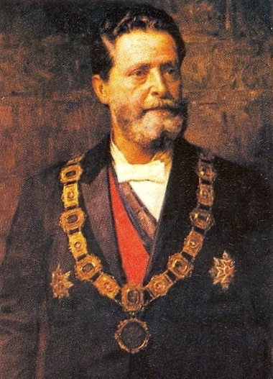

Populismus v Rakousku
Kořeny v 19. st. – Dritte Lager (Třetí tábor)
Opozice proti katolickému konzervativismu i marxismu
Pangermanismus
Karl Lueger (1844-1910) – starosta Vídně, zakladatel Křesťansko-sociální strany
Poválečné období
VdU (Svaz nezávislých) → FPÖ (Svobodná strana Rakouska) – 1956
Éra ”proporzu” – mocenský monopol ÖVP a SPÖ
1983 – FPÖ ve vládě s SPÖ – malá koalice
Karl Lueger (obrázek 1)
Notes:
Karl Lueger (obrázek 1): https://cs.wikipedia.org/wiki/Soubor:Karl_Lueger_um_1900.jpg

Slide 8
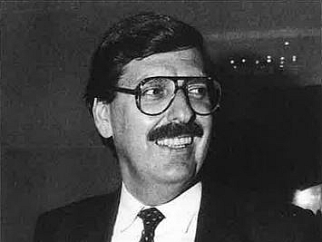
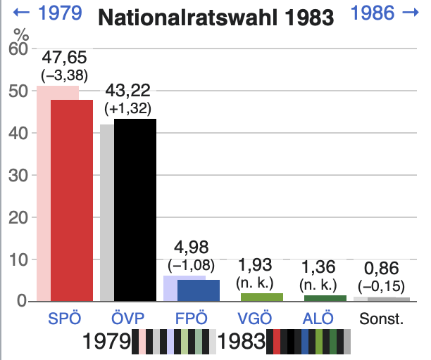
FPÖ před Strachem
Norbert Steger (obrázek 2)
Norbert Steger (1980-86)
Umírněná středová strana, podobnější německé FDP
1983 – malá koalice s SPÖ (Sinowatz)
1983 – Jörg Haider – lídr FPÖ v Korutanech
1986 – sjezd strany v Innsbrucku → Haider novým lídrem

Slide 9
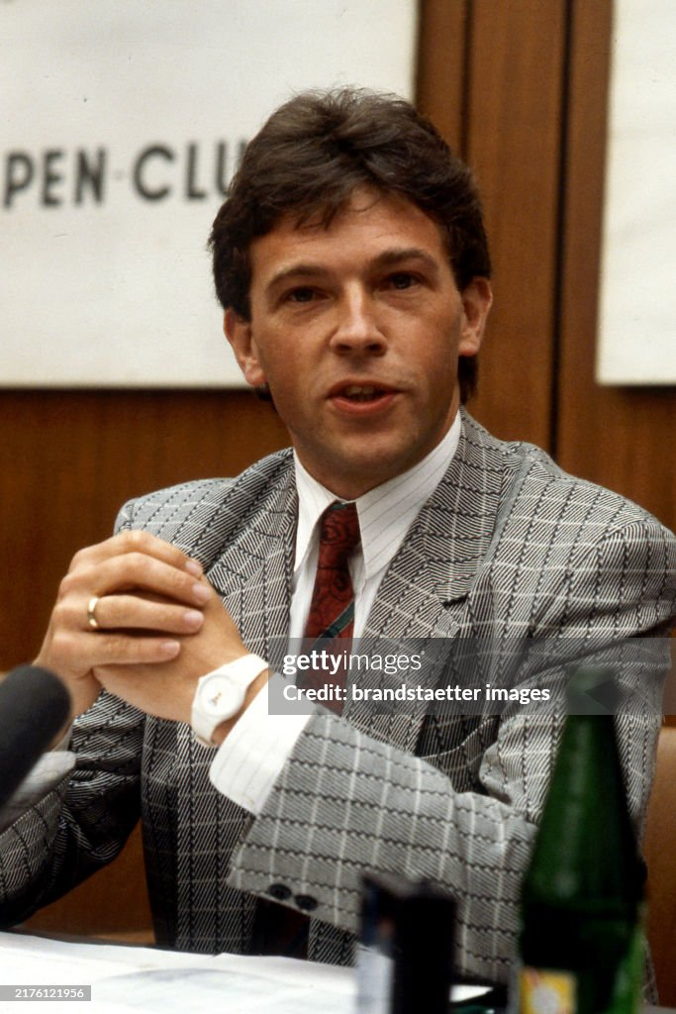
FPÖ před Strachem
Haiderova éra (1986-2000)
Rozpad koalice s SPÖ
Fáze politického rebela (1986–1991)
Sociálně populistická fáze (1991–1996)
Vlastenecká fáze (1996–2000)
1983 – 5 % → 1999 – 26,9 %
Styl vedení:
  Autoritářské řízení strany
  Haider = “pop-star” - deník Kronen Zeitung
2000 – koalice ÖVP-FPÖ
  Sankce EU → Haider odstupuje z vedení
2005 – rozštěpení FPÖ → BZÖ
Jörg Haider (obrázek 3)
Notes:
Jörg Haider (obrázek 3) https://www.gettyimages.com/photos/jörg-haider

Slide 10
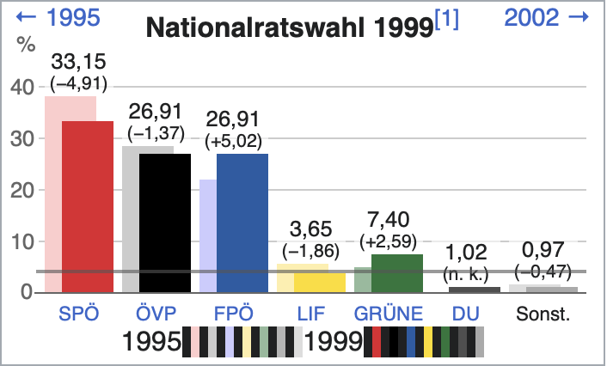

Slide 11
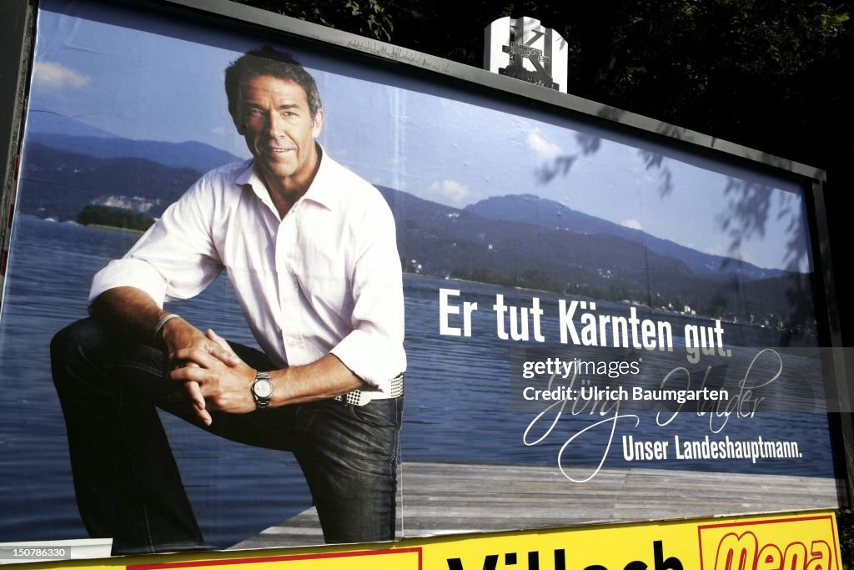
Jörg Haider (obrázek 4)

Slide 12
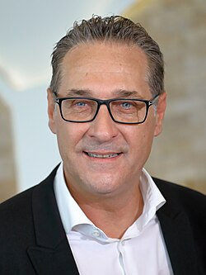
Stracheho éra (2005-2019)
HC Strache(obrázek 5)
Heinz-Christian Strache (1969)
2005 – předseda FPÖ
→ comeback strany
2017 – koalice ÖVP-FPÖ
  2017-2019 - vícekancléř
Hlavní změny:
Návrat k pangermanismu
Anti-Proporz → anti-islám
Strategie „Neu-Österreicher“

Slide 13
Mobilizace voličů
Hudba a rap: https://www.youtube.com/watch?v=u0510mbtg2c
Komiksy – Modrá planeta (2009):
  Hlavní hrdina: HC Man
  Xenofobní, rasistické, stereotypní
  Dehumanizace migrantů
  Lid X elity
Online hra Moschee ba ba (2010)
Sociální sítě
  Facebook, Youtube
  Obcházení tradičních médií
Proč to fungovalo: jednoduchost, humor, emoce, vizualita, atd.

Slide 14
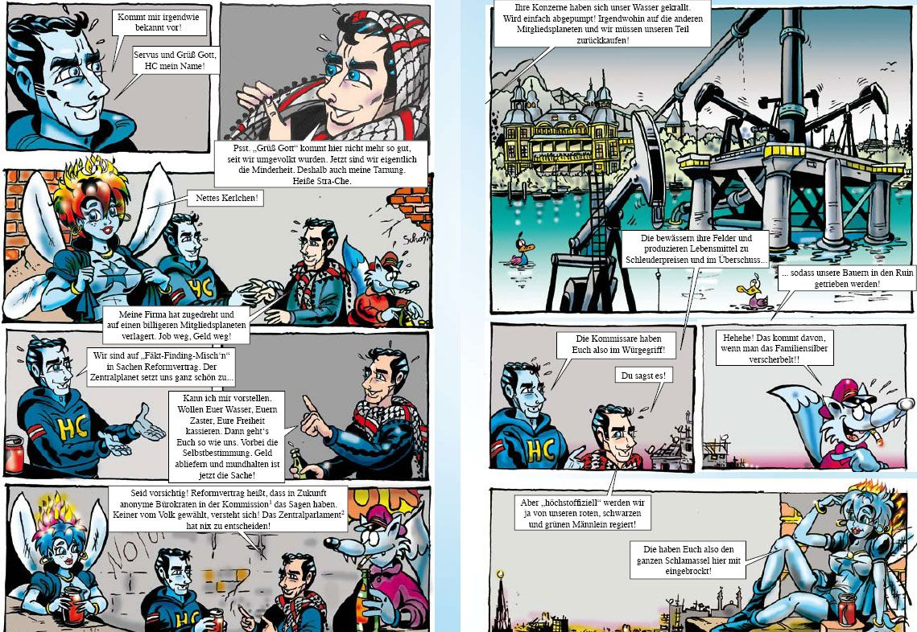
Komiks (obrázek 6)

Slide 15
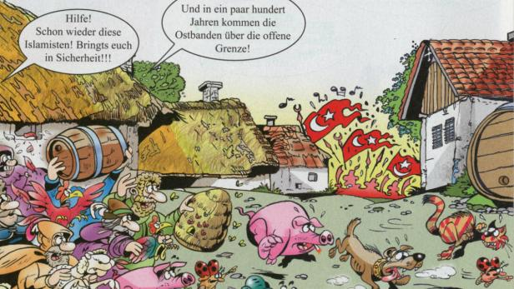
Komiks (obrázek 7)

Slide 16
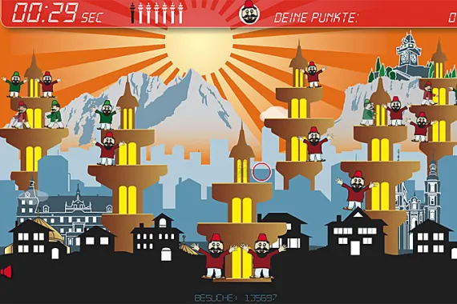
Moshee ba ba (obrázek 8)

Slide 17

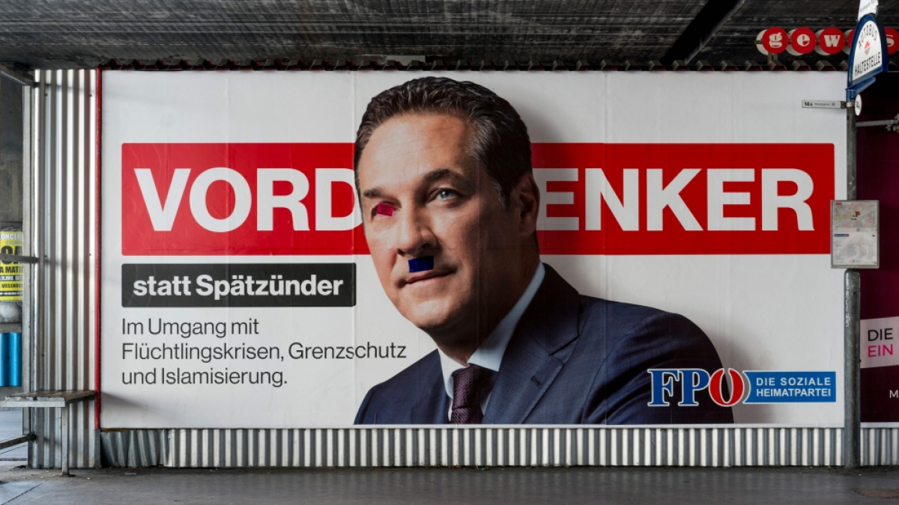
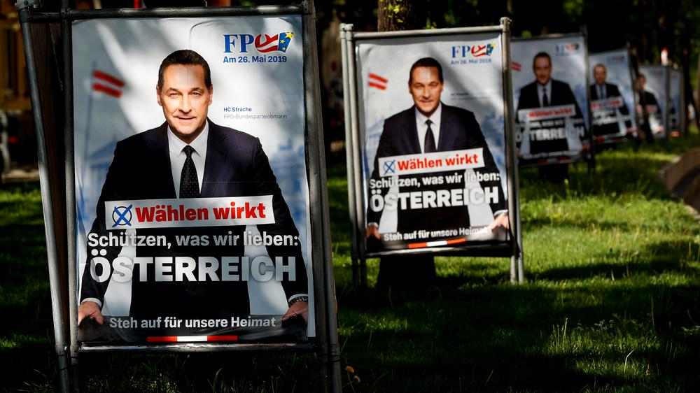
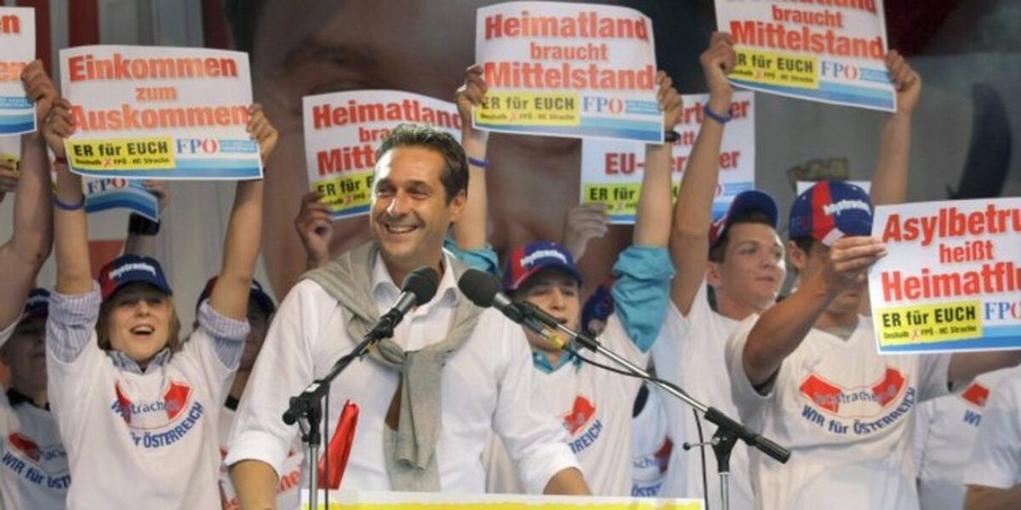
Volební plakáty (obrázky 9-12)

Slide 18
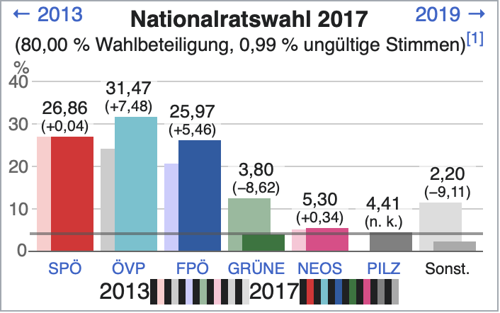
FPÖ u moci

Slide 19
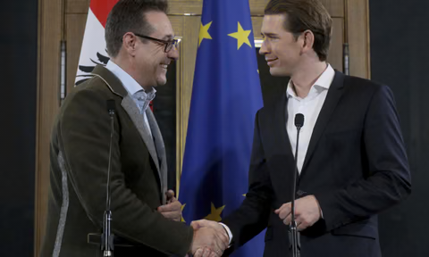
FPÖ u moci
Strache a Kurz 2017 (obrázek 13)

Slide 20
FPÖ u moci
Klíčoví aktéři ve vládě
Heinz-Christian Strache – vícekancléř, předseda FPÖ
Herbert Kickl – ministr vnitra, hlavní ideolog strany
Během vlády
“pevnost Rakousko” – zpřísnění azylové politiky
Aféra BVT (2018) – razie v rakouské civilní rozvědce
Proruská pozice, kritika sankcí EU na Rusko
Příčina neúspěchu
Aféra Ibiza

Slide 21
Ibiza-Affare - 2019
Kdo
Heinz-Christian Strache
Johann Gudenus (politik FPÖ)
Co
17. května 2019 zvěřejněno video z roku 2017 z Ibizy
Jednání s údajnou neteří ruského oligarchy
Možnost veřejných zakázek výměnou za politickou podporu
https://www.youtube.com/watch?v=Nz6BeEVVCjc
Dopady
Rezignace Stracheho, rozpad koalice ÖVP-FPÖ, předčasné volby 2019

Slide 22
Haider X Strache
Stejné jako Haider | Nové u Stracheho
anti-elity | sociální sítě
nacionalismus | rap, vizuální kampaně
anti-imigrace | Anti-islám
protestní styl | pangermanismus

Slide 23
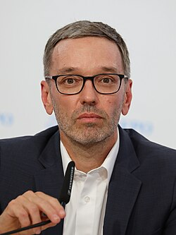
Herbert Kickl (od 2021)
Před 2021
Vůdce Haiderovy kampaně kolem roku 2000
Generální tajmeník FPÖ (2005-2018)
Ministr vnitra (2017-2019)
  Tvrdá migrační a bezpečnostní politika
Klíčový stratég strany
Předseda FPÖ od 2021
Radikálnější, tvrdší, systematičtější, ideologičtější než Strache
Volby 2024 – FPÖ nejsilnější stranou poprvé v historii
Reemigrace, Pevnost Rakousko, anti-EU
Herbert Kickl (obrázek 14)

Slide 24
Možná budoucnost
Volební vítězství 2024 – skoro 30 % hlasů
  Důvody vítězství: skepticismus veřejnosti vůči covidovým opatřením, obav z inflace, migrace
→ Neúspěch v sestavování vlády
Současná Rakouská vláda: koalice ÖVP-SPÖ-NEOS
Možné budoucí scénáře:
Návrat do vlády
Stejný scénář jako 2024
Oslabení FPÖ
Nový lídr

Slide 25
Závěr
Populismus jako trvalá součást moderní politiky
Evoluce FPÖ: Od Haidera ke Kicklovi
Proč mobilizační strategie fungují?
Otázky do diskuse:
  Je izolace vítěze voleb (Herberta Kickla) legitimním nástrojem obrany demokracie, nebo spíše potvrzením populistické rétoriky o „zkorumpovaných elitách“, které nerespektují vůli lidu?
  Může se populistická strana (jako FPÖ) po vstupu do vlády stát „standardní“ stranou, nebo je její existence závislá na udržování konfliktu a protestní identity?

Slide 26
Děkuji za pozornost!

Slide 27
Zdroje
Kubát, Michal, Martin Mejstřík a Jiří Kocian, eds. Populismus v časech krize. Praha: Univerzita Karlova, Nakladatelství Karolinum, 2016.
Heinisch, Reinhard. „Austrian Right-wing Populism: A Surprising Comeback under a New Leader“. In Exposing the Demagogues: Right-wing and National Populist Parties in Europe, ed. Karsten Grabow a Florian Hartleb, 47–80. Brussels: Centre for European Studies and Konrad-Adenauer-Stiftung, 2013.
Heinisch, Reinhard. „Austria: The Structure and Agency of Austrian Populism“. In Twenty-First Century Populism: The Spectre of Western European Democracy, ed. Daniele Albertazzi a Duncan McDonnell, 67–83. Basingstoke: Palgrave Macmillan, 2008.
Connolly, Kate. “Austria’s Far-Right Leader to Invite Centre-Right for Coalition Talks.” The Guardian, 7. ledna 2025, https://www.theguardian.com/world/2025/jan/07/austrias-far-right-leader-to-invite-centre-right-for-coalition-talks (staženo 24. dubna 2026).
Oltermann, Philip. “Austria’s ‘Ibiza Scandal’: What Happened and Why Does It Matter?” The Guardian, 20. květen 2019, https://www.theguardian.com/world/2019/may/20/austria-ibiza-scandal-sting-operation-what-happened-why-does-it-matter (staženo 24. dubna 2026).
Henley, John. “Austria Is Set for a Far-Right Chancellor. For the EU, It’s the New Normal.” The Guardian, 17. leden 2025, https://www.theguardian.com/world/2025/jan/17/austria-is-set-for-a-far-right-chancellor-for-the-eu-its-the-new-normal (staženo 24. dubna 2026).
Oltermann, Philip. “Austria's far-right Freedom party invited to enter coalition talks” The Guardian, 24. říjen 2017, https://www.theguardian.com/world/2017/oct/24/austrias-far-right-freedom-party-invited-to-enter-coalition-talks-sebastian-kurz-ovp-fpo-europe (staženo 24. dubna 2026).

Slide 28
Zdroje - obrázky
Obrázek 1: https://cs.wikipedia.org/wiki/Soubor:Karl_Lueger_um_1900.jpg
Obrázek 2: https://www.fbi-politikschule.at/blauesoesterreich/personen/personen/steger-norbert
Obrázek 3: https://www.gettyimages.com/search/2/image?groupbyevent=false&family=editorial&phrase=jörg%20haider%201986&sort=mostpopular
Obrázek 4: https://www.gettyimages.com/detail/news-photo/joerg-haider-election-poster-news-photo/150786330
Obrázek 5: https://cs.wikipedia.org/wiki/Heinz-Christian_Strache
Obrázek 6: https://www.derstandard.at/story/1242316728485/hc-stra-che-politische-bildung-der-fpoe-in-comicform
Obrázek 7: https://kurier.at/politik/inland/tuerkenbelagerung-islam-comic-h-c-man-sorgt-wieder-fuer-aufregung/27.761.703
Obrázek 8: https://www.aljazeera.com/news/2010/9/2/fury-in-austria-at-anti-mosque-game

Slide 29
Zdroje - obrázky
Obrázek 9: https://www.derstandard.at/story/1216918745520/erste-plakatwelle-asylbetrug-und-rechtschreibfehler
Obrázek 10: https://www.aljazeera.com/news/2017/10/10/austria-symbolic-vote-pushes-back-against-far-right
Obrázek 11: https://www.zeit.de/kultur/2019-05/medien-oesterreich-kronenzeitung-boulevarddemokratie-heinz-christian-strache
Obrázek 12: https://taz.de/Warum-Oesterreichs-Jugend-rechts-waehlt/!5174798/
Obrázek 13: https://www.theguardian.com/world/2017/dec/15/austria-shifts-to-the-right-as-new-coalition-deal-is-struck
Obrázek 14: https://cs.wikipedia.org/wiki/Herbert_Kickl
Graf 1: https://de.wikipedia.org/wiki/Nationalratswahl_in_Österreich_1983
Graf 2: https://de.wikipedia.org/wiki/Nationalratswahl_in_Österreich_1999
Graf 3: https://de.wikipedia.org/wiki/Nationalratswahl_in_Österreich_2017

